Slide 1
第8章 单片机接口技术
8.2 简单并行I/O口扩展
8.2.1 访问扩展端口的软件方法
8.2.2 简单并行输出接口的扩展
8.2.2 简单并行输入接口的扩展

Slide 2
第8章 单片机接口技术
P0和P2口作为地址/数据总线后，留给用户使用的I/O口只有P1口和部分P3口，通常需要扩展I/O口数量。
I/O口扩展可有4种办法：
①采用锁存或缓冲芯片的简单并行扩展；
②采用串口方式0的串并转换扩展；
③采用可编程控制功能芯片的并行扩展；
④采用通用串并转换器芯片的并行扩展。

Slide 3
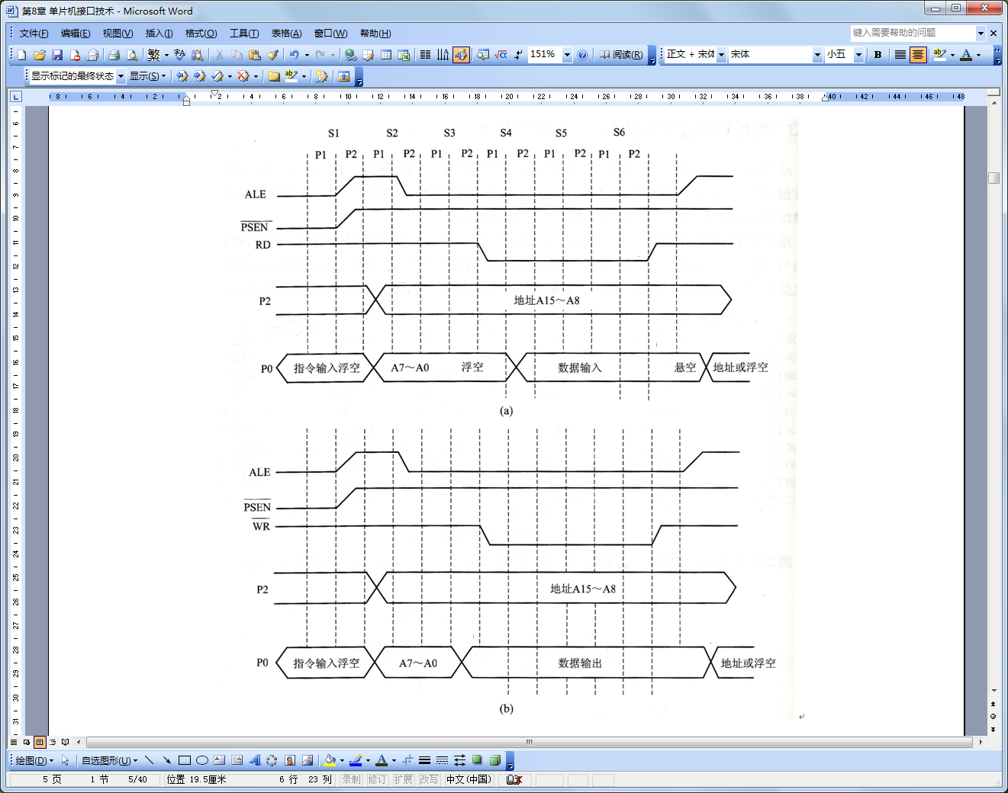
8.2.1 访问扩展端口的软件方法
第8章 单片机接口技术
采用51单片机片外总线的实质是将单片机的64KB片外RAM作为扩展端口和外接存储器的公用地址空间，统一编址。单片机对扩展端口的访问其实就是对片外RAM地址的访问。
当单片机进行xdata存储区内变量的读/写操作时，单片机若干引脚上将出现上图所示的时序变化，其中图（a）对应于变量读操作，图（b）对应于变量写操作，理解这些时序对端口扩展电路的设计非常重要。

Slide 4
第8章 单片机接口技术
在S1～S3期间，CPU主要进行P0口的低8位地址锁存过程，而S4～S6期间则是将扩展端口中的数据读入到单片机中，或将单片机中的数据写入扩展端口中的过程。
在变量读操作的S4P1～S6P2期间出现了一次/RD负脉冲信号，而在同期的变量写操作期间则出现了一次/WR负脉冲信号。/RD和/WR信号都有外部相应引脚，即P3.7（/RD）和P3.6（/WR），它们是片外控制总线的组成部分。

Slide 5
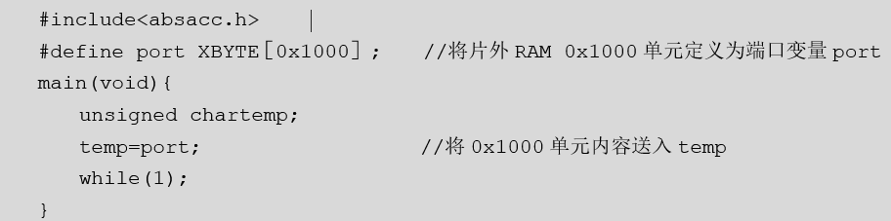
C51语言对片外RAM绝对地址的访问方法：
方法1：采用宏定义文件absacc.h定义绝对地址变量
宏定义文件absacc.h中包含绝对地址访问的函数原型，为了以字节形式对xdata存储空间寻址，需要在程序开始处添加语句：
  #include <absacc.h> //含有宏定义的包含语句
  #define 变量名 XBYTE [地址常数] //地址定义语句
例如，对占用片外RAM 1000H的端口进行读写操作：

Slide 6
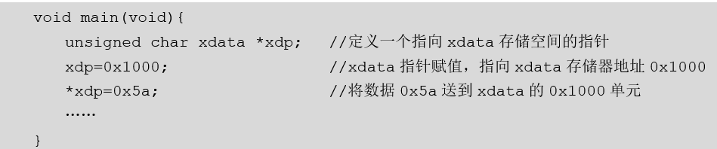
第8章 单片机接口技术
方法2：利用xdata型指针变量对外设端口进行操作
数据类型 xdata * [存储类型2] 变量名 [=地址常数]；
例如，针对上述举例，程序设计如下：

Slide 7
第8章 单片机接口技术
方法3：采用_at_关键字访问片外RAM绝对地址
使用_at_可对指定存储器空间的绝对地址定位，但使用_at_定义的变量只能为全局变量。
例如：

Slide 8
第8章 单片机接口技术
8.2.2 简单并行输出接口的扩展
在单片机的并行接口扩展中，常采用TTL、CMOS锁存器、缓冲器构成简单扩展接口，这类扩展电路的特点是电路口线少、利用率高。
根据接口芯片的功能可以实现输出扩展或输入扩展两种类型，选择芯片的原则是“输入三态，输出锁存”，即扩展输入端的芯片应具有三态门功能，以使信号可控选通；扩展输出端的芯片则要具有锁存功能，以使输出端可与前级信号隔离。
Notes:
8
参见，单片机中级教程，P.162

Slide 9
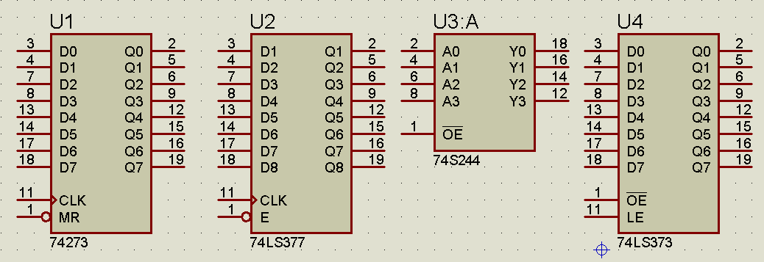
第8章 单片机接口技术
简单并行扩展常用接口芯片:
74LS 273、377 、244、373等
Notes:
9
参见，单片机中级教程，P.162

Slide 10
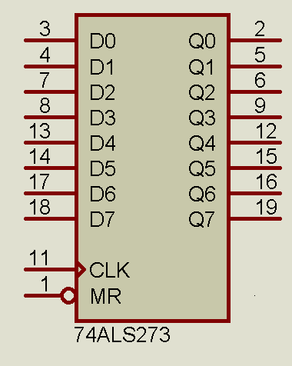
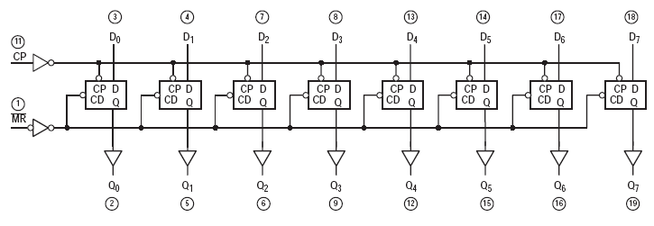
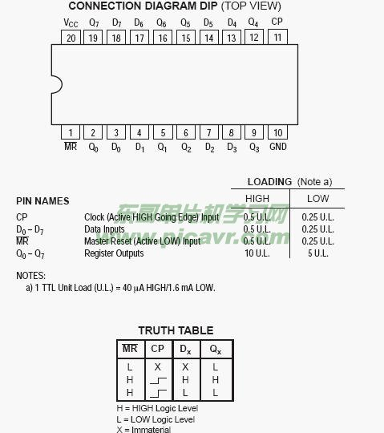
第8章 单片机接口技术
74LS273用于扩展并行输出口
CLK
组成：8个带清零功能和负边沿触发的D触发器
原理：/MR端为高电平时，D端信号在CP端负脉冲作用下锁存到Q端，此后D与Q隔离。
用法：
/MR→Vcc，CP→负脉冲源，Di→接P0，Qi→外设输入端
Notes:
10
参见，陈建铎，单片机原理及应用，P.150

Slide 11
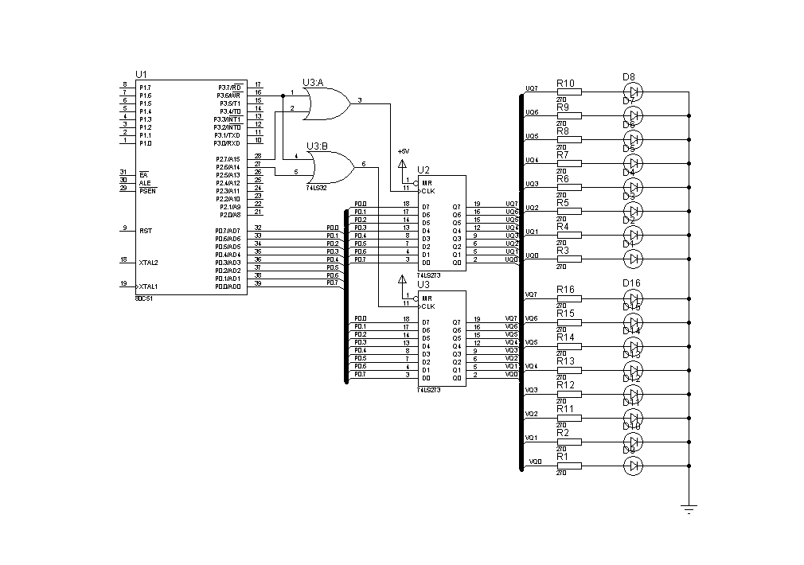
实例1 扩展并行输出口
利用两片74LS273，使P0口扩展成16位并行输出口，且使其外接LED按1010 1010 0000 1111的规律发光。
第8章 单片机接口技术
与通用I/O口方式相比,
P0口无需上拉电阻。
Notes:
11
参见，陈建铎，单片机原理及应用，P.150

Slide 12
第8章 单片机接口技术
分析：要使两片74273锁存输出不同的数据，只要给每片74273的CLK端施加由不同地址信息与负脉冲合成的时钟信号即可。
做法：使用两片或门电路，在或门输入端各接一根地址线和一根公用的/WR信号线，或门的输出端分别接到两片74273的CLK端。
Notes:
12
参见，陈建铎，单片机原理及应用，P.150

Slide 13
第8章 单片机接口技术
分析：两个273锁存不同P0数据的关键是，CLK端信号应为包含不同地址信息的锁存脉冲。
Notes:
13
参见，陈建铎，单片机原理及应用，P.150

Slide 14
★ 地址分析
第8章 单片机接口技术
如何将WR信号与地址信号合成为所需的CLK信号？
或门一端为0时，相当于给或门 “解锁”；
或门一端为1时，相当于给或门 “加锁”。
U2选通，U3不选通的地址:
01xx xxxx xxxx xxxx（0x7fff）
U2不选通，U3选通的地址:
10xx xxxx xxxx xxxx（0xbfff）
Notes:
14
参见，陈建铎，单片机原理及应用，P.150

Slide 15
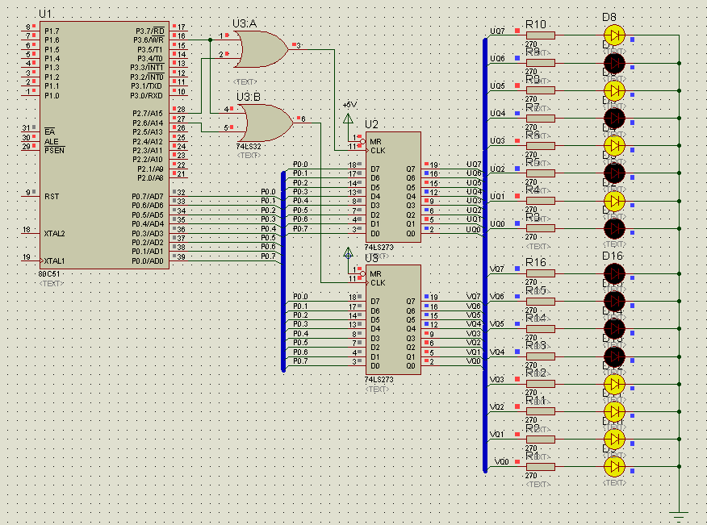
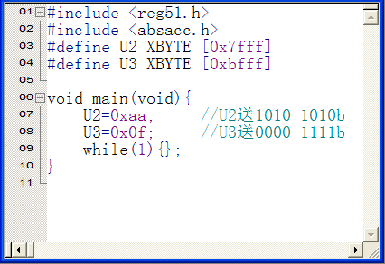
实例1运行效果
第8章 单片机接口技术
Notes:
15
参见，陈建铎，单片机原理及应用，P.150

Slide 16
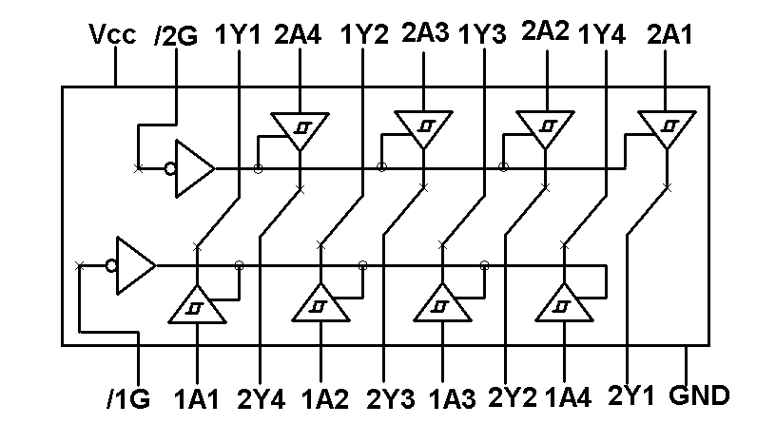
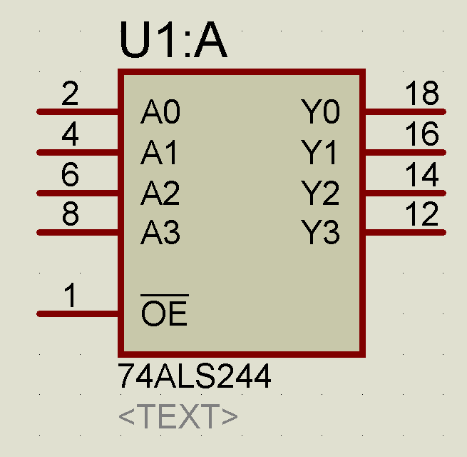
8.2.3 简单并行输入接口的扩展
74LS244、74LS245等用于扩展并行输入口
原理：每组由1个选通端或控制4只三态门。当选通信号为低电平时，三态门导通，数据从A端流向Y端。当选通信号为高电平时，三态门截止，输入和输出之间呈高阻态。
接线：A1-A4接外设输入端； Y1-Y4接单片机I/O口； 1G接控制端
Notes:
16
参见，希望图书创作室，P.12

Slide 17
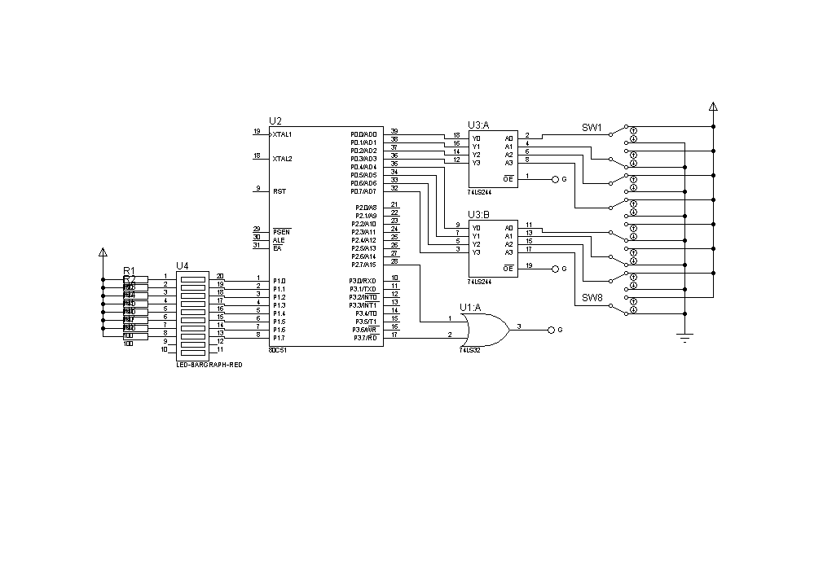
第8章 单片机接口技术
举例：若左图为总线方式电路，试分析244的端口地址
读外扩端口时序
U3口地址: 0xxx xxxx xxxx xxxx（0x7fff）
汇编指令： MOVX A,@DPTR ;DPTR=7FFFH
C51语句： PORT = U3; // #define U3 XBYTE [0x7fff]
Notes:
17
参见，单片机初级教程，p174

Slide 18
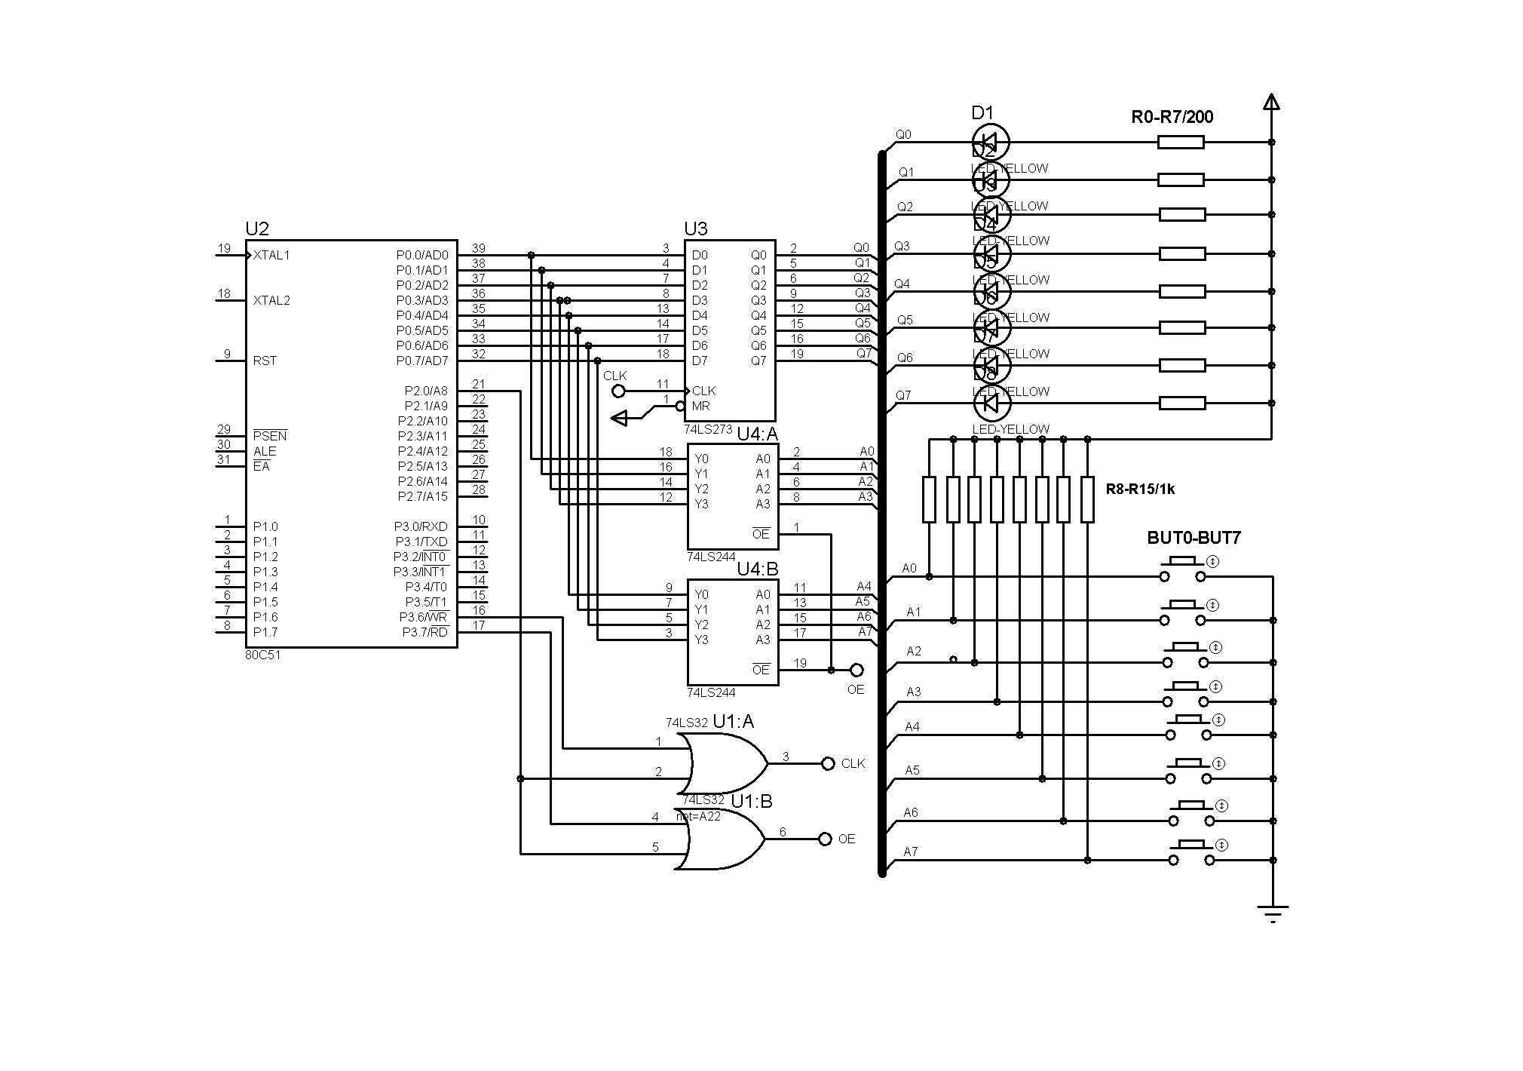
第8章 单片机接口技术
实例2：分析如下端口扩展原理，编程实现键控LED功能，即启动后先置黑屏，随后根据按键动作点亮相应LED（保持亮灯状态，直至新的按键压下为止）。

Slide 19
第8章 单片机接口技术
电路分析
芯片273和244的片选均由P2.0实现，故访问地址均为：
xxxx xxx0 xxxx xxxx (0xfeff)
P2.0
共用地址
读操作：/RD负脉冲，/WR =1，故U1:B=负脉冲，U1:A=1，芯片244被选中。
/WR
/RD
写操作： /RD =1，/WR负脉冲，故U1:B=1，U1:A=负脉冲，芯片273被选中。

Slide 20
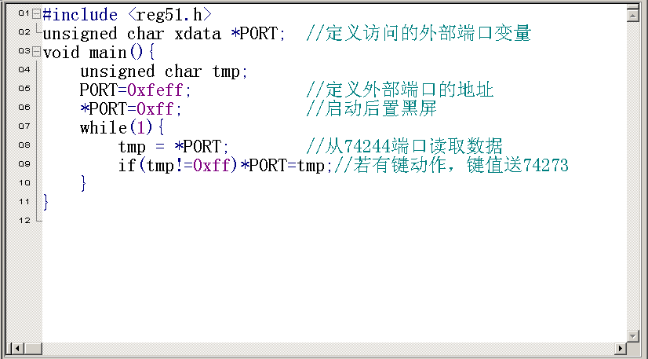
第8章 单片机接口技术
实例2程序

Slide 21
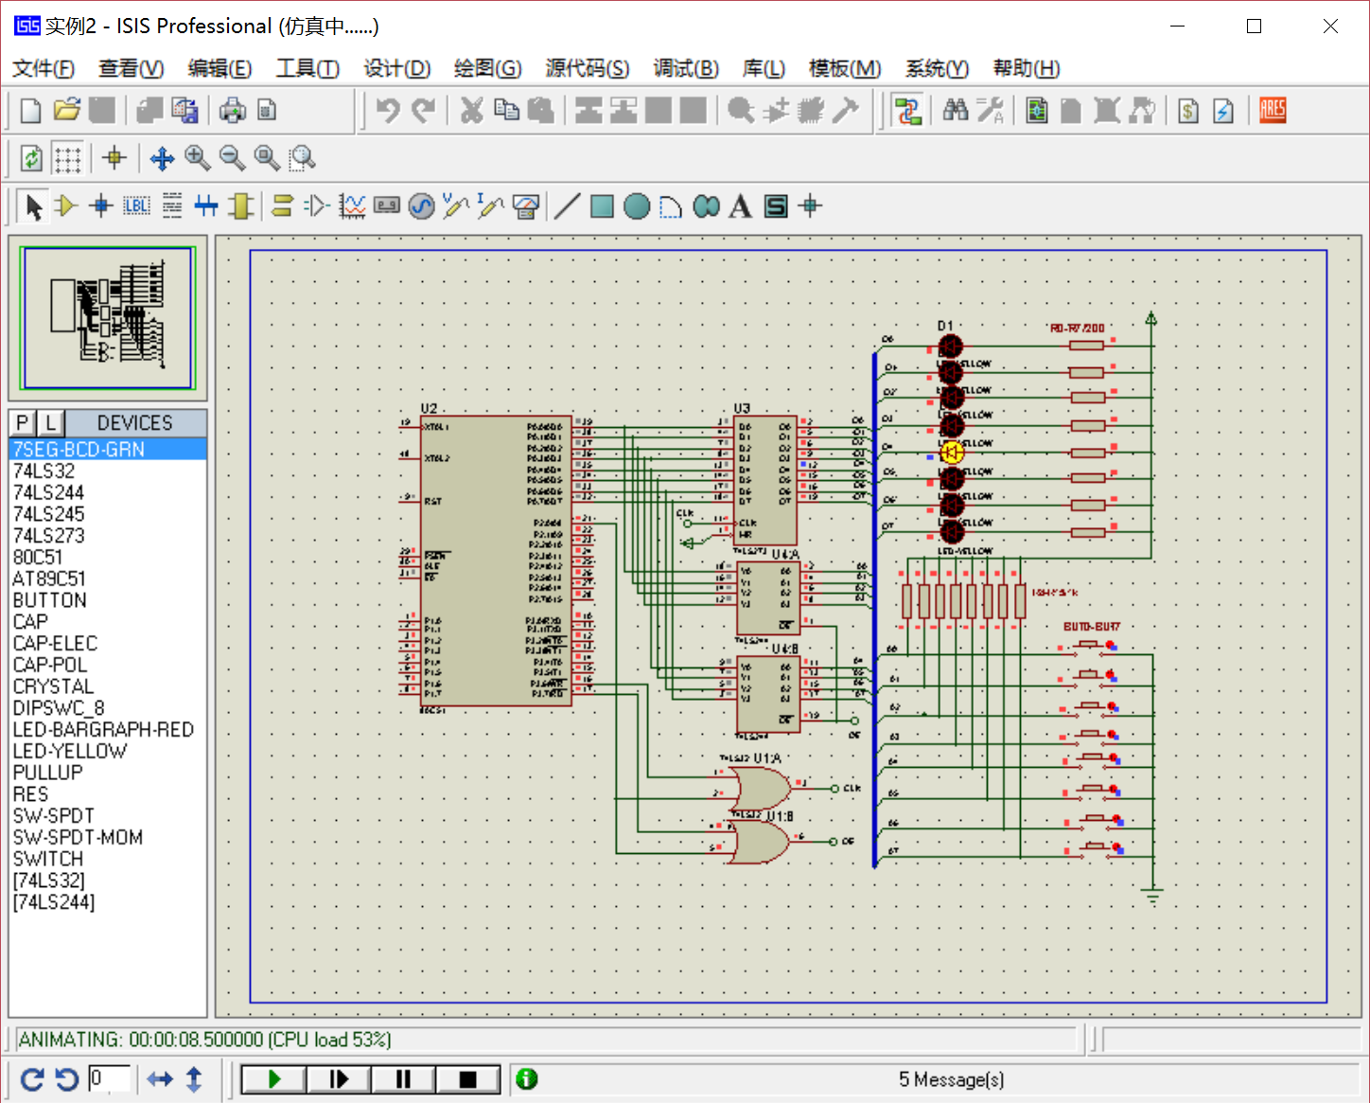
第8章 单片机接口技术
实例2仿真运行
仿真结果表明，扩展后的端口可实现题意要求的功能

